Slide 1
Лабораторная работа №10
Морозова Ульяна Константиновна

Slide 2
Первая программа
Резервная копия самого себя

Slide 3
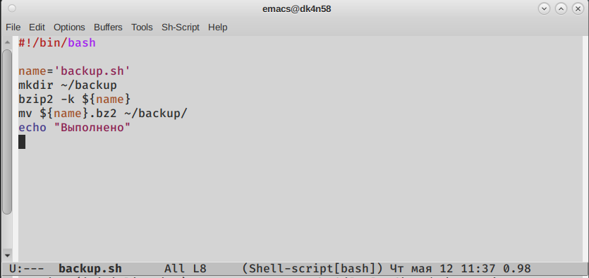
Код

Slide 4
Вторая программа
Вывод аргументов

Slide 5
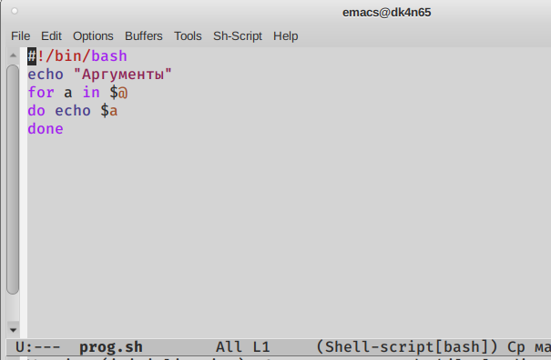
Код

Slide 6
Третья программа
Команда-замена ls

Slide 7
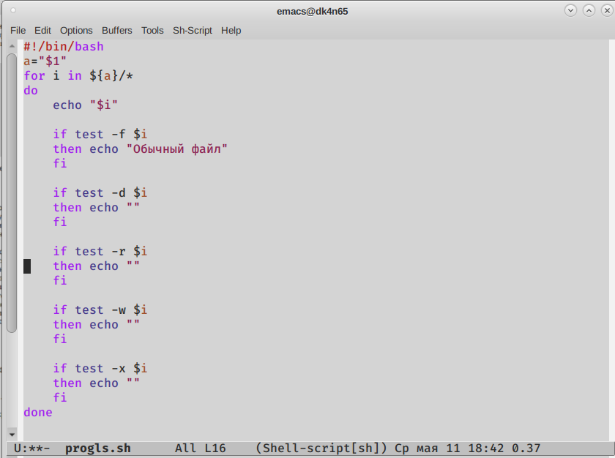
Код

Slide 8
Четвертая программа
Поиск файлов

Slide 9
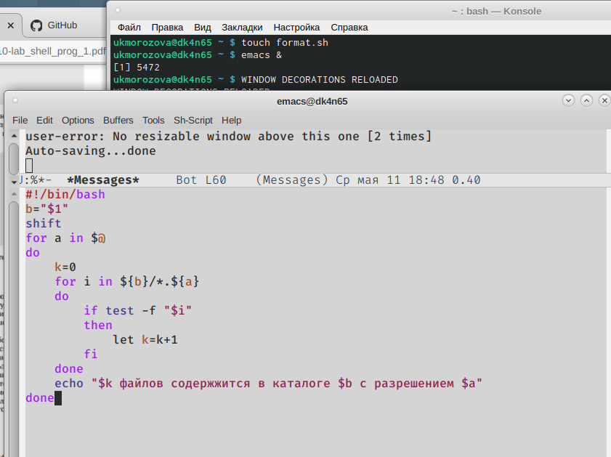
Код

